Slide 1
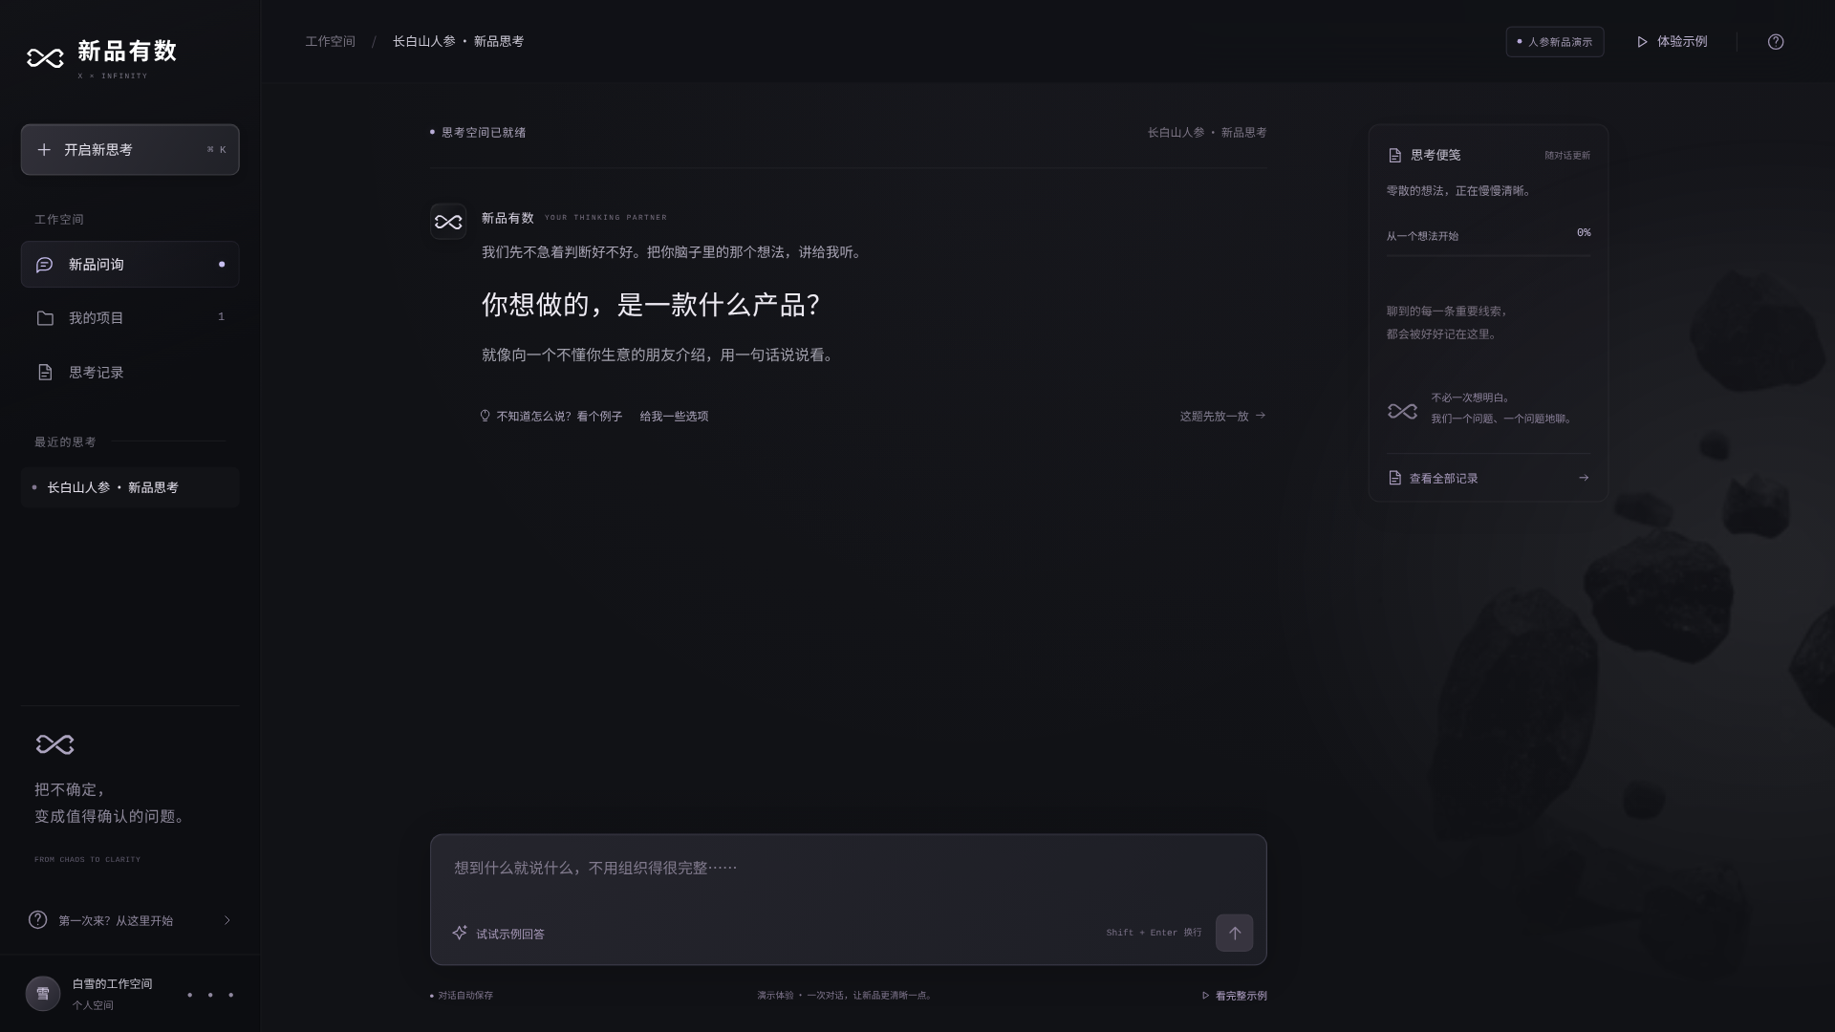
Notes:
新品有数「体验人参案例」页面截图：人参案例入口。

Slide 2
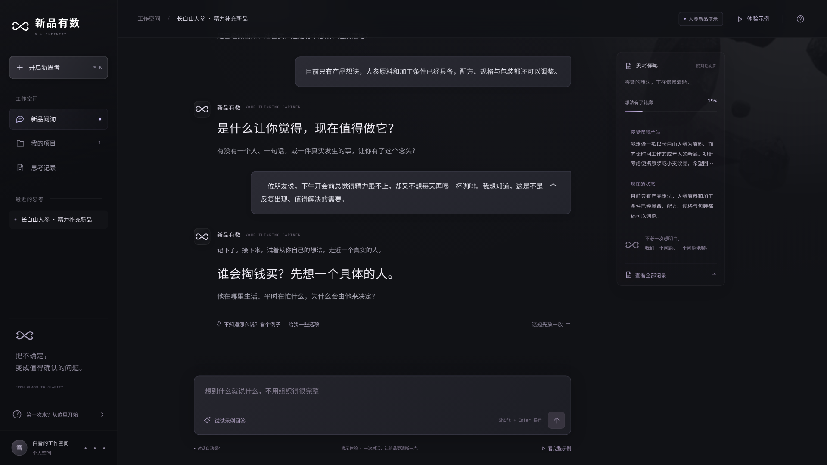
Notes:
新品有数「体验人参案例」页面截图：人参案例问询进行中。

Slide 3
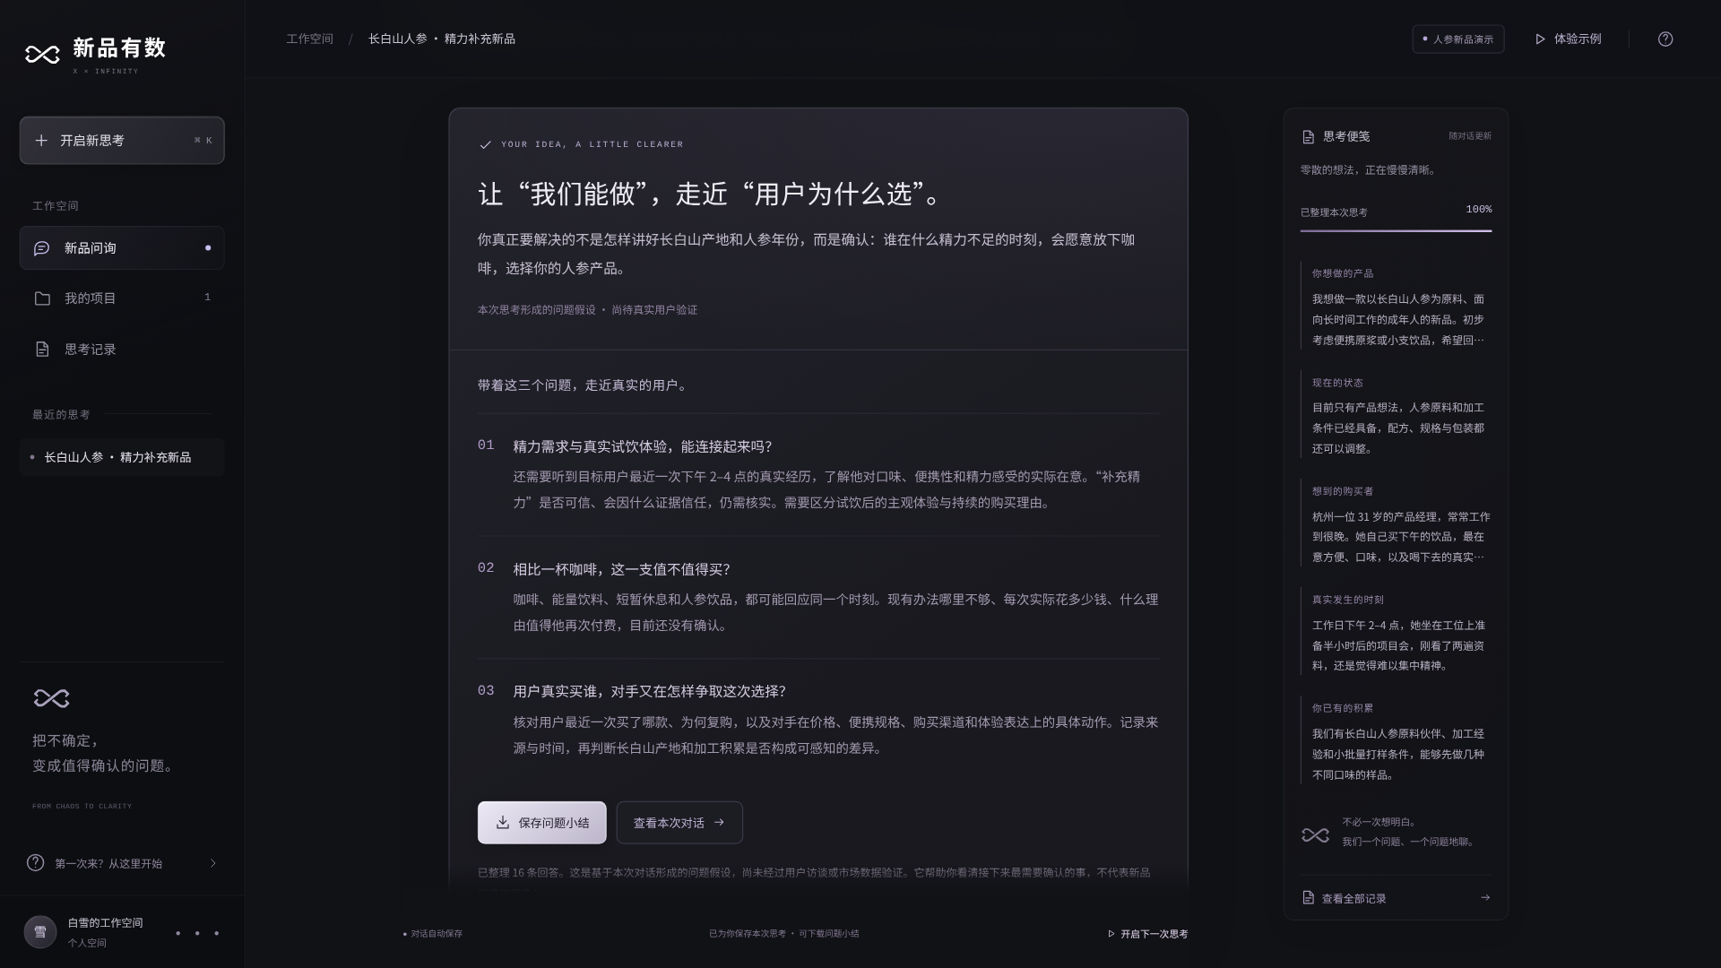
Notes:
新品有数「体验人参案例」页面截图：人参案例问题小结。

